Slide 1
Aspectos básicos de Microsoft Azure AI: Introducción a la IA
Notes:
Este contenido está pensado para impartirse como complemento de: Aspectos básicos de Microsoft Azure AI: Información general de IA - Formación | Microsoft Learn.

Slide 2
Programa
Conceptos básicos de IA
Aspectos básicos del aprendizaje automático
Aspectos básicos de los servicios de Azure AI
Notes:
Estimaciones de tiempo:
- Conceptos básicos de IA: 15 minutos
- Aspectos básicos del aprendizaje automático: 30 minutos
- Aspectos básicos de los servicios de Azure AI: 15 minutos
- El ejercicio debe llevar unos 20 minutos adicionales.

Slide 3
Objetivos de aprendizaje
Tras finalizar este módulo, podrá:
1
Explicar qué es la IA y comprender la importancia de la IA responsable.
2
Comprender los distintos tipos de modelos de Machine Learning.
3
Identificar los servicios de IA disponibles en Azure y para qué se usan.

Slide 4
Conceptos básicos de IA
Notes:
El objetivo de este tema es introducir algunos conceptos fundamentales y generales que exploraremos con mayor profundidad más adelante en el curso.No dedique demasiado tiempo profundizando en los detalles aquí.

Slide 5

¿Qué es la inteligencia artificial (IA)?
Software que imita las capacidades humanas
Predicción de resultados y reconocimiento de patrones basados en datos históricos.
Reconocimiento de eventos anómalos y toma de decisiones.
Interpretación de información visual.
Comprensión del lenguaje y participación en conversaciones.
Extracción de información de orígenes para obtener conocimientos.
Notes:
Estas son todas las cosas que la mayoría de los humanos hacen a diario, a menudo inconscientemente:
Hacemos predicciones o reconocemos patrones mediante la información que tenemos disponible y nuestra experiencia pasada para guiarnos.
Podemos saber intuitivamente cuándo algo no está del todo bien o si no se ajusta a un patrón esperado.
Usamos la vista para experimentar el mundo visualmente.
Nos comunicamos escribiendo y hablando, y participamos en conversaciones dinámicas, respondiendo adecuadamente.
Podemos extraer información de varios orígenes para ampliar nuestro conocimiento.

Slide 6










Cargas de trabajo comunes de IA.
 | Machine Learning | Modelos predictivos basados en datos y estadísticas: la base de la IA.
 | Computer Vision | Las funcionalidades dentro de la IA para poder interpretar el mundo visualmente a través de cámaras, vídeos e imágenes.
 | Procesamiento de lenguaje natural | Las funcionalidades dentro de la IA para poder interpretar el lenguaje escrito o hablado y responder en consecuencia.
 | Inteligencia de documentos | Funcionalidades dentro de la IA que se encargan de administrar, procesar y usar grandes volúmenes de datos encontrados en formularios y documentos.
 | Minería de conocimientos | Funcionalidades dentro de la IA para extraer información de grandes volúmenes de datos, a menudo, no estructurados para crear un almacén de conocimiento que permite realizar búsquedas.
 | Inteligencia artificial generativa | Funcionalidades dentro de la IA que crean contenido original en una variedad de formatos, como lenguaje natural, imagen, código, etc.
Notes:
La diapositiva enumera las cargas de trabajo comunes o "áreas" de IA, que corresponden a los rasgos humanos en la diapositiva anterior.
Exploraremos cada una de estas cargas de trabajo en detalle, pero por ahora solo cabe señalar que en muchas soluciones, las cargas de trabajo pueden superponerse.
Por ejemplo, imagine una solución de IA conversacional que utiliza un bot para procesar una reclamación de seguro de coche.El bot se basa en algunas capacidades de procesamiento de lenguaje natural para dar sentido a la entrada, como "Quiero enviar una reclamación".Puede permitir a los usuarios enviar una fotografía de un vehículo dañado, usar Computer Vision para evaluar el daño y aplicar un modelo de Machine Learning para predecir los posibles costes de reparación.El bot también podría usar la detección de anomalías para identificar reclamaciones potencialmente fraudulentas.Por último, los datos de notificaciones, incluidos formularios, fotografías y otros artefactos, se pueden indexar para extraer información y crear un almacén de conocimiento que permita búsquedas a fin de ayudar a administrar notificaciones futuras.

Slide 7






Principios de IA responsable
 | Desafío o riesgo | Ejemplo
Imparcialidad | El sesgo puede afectar a los resultados. | Un modelo de aprobación de préstamos discrimina por sexo debido a un sesgo en los datos con los que se entrenó.
Confiabilidad y seguridad | Los errores pueden causar daños. | Un vehículo autónomo experimenta un error del sistema y provoca una colisión.
Privacidad y protección | Se podrían exponer datos privados. | Un bot de diagnóstico médico se entrena con datos confidenciales de pacientes, que se almacenan de forma insegura.
Inclusión | Es posible que las soluciones no funcionen para todos los usuarios. | Una aplicación predictiva no proporciona salida de audio para usuarios con discapacidad visual.
Transparencia | Los usuarios deben confiar en un sistema complejo. | Una herramienta financiera basada en inteligencia artificial realiza recomendaciones de inversión: ¿en qué se basan?
Responsabilidad | ¿Quién es responsable de las decisiones basadas en la inteligencia artificial? | Se condena a una persona inocente de un crimen basándose en las evidencias del reconocimiento facial: ¿quién es responsable?
Notes:
En Microsoft, el desarrollo de software de IA está guiado por un conjunto de seis principios para una IA responsable.
Use los resúmenes a continuación para relacionarlos con los desafíos y riesgos de la diapositiva anterior.
Equidad Los sistemas de IA deben tratar a todas las personas de forma justa. Por ejemplo, suponga que crea un modelo de Machine Learning para admitir una solicitud de aprobación de préstamo para un banco. El modelo debe hacer predicciones de si el préstamo debe ser aprobado sin incorporar ningún sesgo basado en el género, el origen étnico u otros factores que puedan resultar en una ventaja o desventaja injusta para grupos específicos de solicitantes.
Azure Machine Learning incluye la capacidad de interpretar modelos y cuantificar en qué medida cada característica de los datos influye en la predicción del modelo. Esta capacidad ayuda a los científicos y desarrolladores de datos a identificar y mitigar sesgos en el modelo.
Fiabilidad y seguridad Los sistemas de IA deben funcionar de manera fiable y segura. Por ejemplo, considere un sistema de software basado en IA para un coche autónomo o un modelo de Machine Learning que diagnostique los síntomas del paciente y recomiende recetas. La falta de confiabilidad en este tipo de sistemas puede resultar en un riesgo sustancial para la vida humana.
El desarrollo de aplicaciones de software basadas en inteligencia artificial debe someterse a rigurosos procesos de prueba y administración de implementaciones para garantizar que funcionen de la forma esperada antes de su lanzamiento.
Privacidad y seguridad Los sistemas de IA deben ser seguros y respetar la privacidad. Los modelos de Machine Learning en los que se basan los sistemas de inteligencia artificial se centran en grandes volúmenes de datos, que pueden contener datos personales que deben mantenerse privados. Incluso después de que los modelos estén entrenados y el sistema esté en producción, usa datos nuevos para hacer predicciones o tomar medidas que pueden estar sujetas a problemas de privacidad o seguridad.
Inclusión Los sistemas de IA deben capacitar a todo el mundo e involucrar a las personas. La IA debería aportar beneficios a todos los sectores de la sociedad, independientemente de su capacidad física, género, orientación sexual, origen étnico u otros factores.
Transparencia Los sistemas de IA deben ser comprensibles. Los usuarios deben ser plenamente conscientes del propósito del sistema, de su funcionamiento y de las limitaciones que se pueden esperar.
Responsabilidad Las personas deben ser responsables de los sistemas de IA. Los diseñadores y desarrolladores de soluciones basadas en IA deben trabajar dentro de un marco de principios organizacionales y de gobernanza que garanticen que la solución cumpla con los estándares éticos y legales que están claramente definidos.

Slide 8
Aspectos básicos del aprendizaje automático
Notes:
El objetivo de este tema es introducir algunos conceptos fundamentales y de alto nivel.Los alumnos no necesitan memorizar la mecánica del aprendizaje profundo ni conocer los algoritmos usados para diferentes tipos de aprendizaje automático.El enfoque es mostrar cómo los modelos de Machine Learning pueden admitir tareas de inferencia.De este modo, en la tercera sección sobre los servicios de Azure AI, los alumnos pueden conectar los bloques de creación del aprendizaje automático con los servicios de inteligencia artificial.

Slide 9



¿Qué es el aprendizaje automático?
Creación de modelos predictivos mediante la búsqueda de relaciones en los datos.
1.Datos de aprendizaje
(observaciones pasadas)
2.Algoritmo
(Generaliza la relación entre x e y como función)
3.Modelo
(encapsula la función)
[x₁,x₂,x₃], y
[x₁,x₂,x₃], y
[x₁,x₂,x₃], y
[x₁,x₂,x₃], y
[x₁,x₂,x₃], y
Cursos
y = f(x)
Características
(x)
Label
(y)
Inferencia
[x₁,x₂,x₃]
ŷ
4.Datos de inferencia
(características sin etiquetar)
Predicción
(etiqueta inferida)
Notes:
Los datos de entrenamiento constan de observaciones pasadas.En la mayoría de los casos, las observaciones incluyen los atributos observados o características de la cosa observada, y el valor conocido de la cosa para la que se quiere entrenar un modelo de predicción (conocido como la etiqueta).En términos matemáticos, a menudo verá que se hace referencia a las características usando el nombre abreviado de variable x, y que se hace referencia al etiquetado como y.Normalmente, una observación consta de múltiples valores de características, por lo que x es en realidad un vector (una matriz con múltiples valores), como esto: [x₁,x₂,x₃,...].
Se aplica un algoritmo a los datos para intentar determinar una relación entre las características y el etiquetado, y generalizar esa relación como un cálculo que puede realizarse sobre x para calcular y.El algoritmo específico utilizado depende del tipo de problema de predicción que esté intentando resolver (más sobre esto más adelante), pero el principio básico es intentar ajustar los datos a una función en la que los valores de las características puedan usarse para calcular la etiqueta.
El resultado del algoritmo es un modelo que encapsula el cálculo derivado por el algoritmo como una función, llamémosla f.En notación matemática: y = f(x)
Ahora que se ha completado la fase de entrenamiento, se puede usar el modelo entrenado para la inferencia.El modelo es básicamente un programa de software que encapsula la función generada por el proceso de entrenamiento.Puede introducir un conjunto de valores de características y recibir como salida una predicción de la etiqueta correspondiente.Dado que la salida del modelo es una predicción calculada por la función y no un valor observado, a menudo verá la salida de la función que se muestra como ŷ.

Slide 10




















Tipos de aprendizaje automático
Machine Learning
Aprendizaje automático supervisado
Los datos de entrenamiento incluyen etiquetas conocidas
Aprendizaje automático no supervisado
Los datos de entrenamiento no están etiquetados
Regresión
La etiqueta es un valor numérico
clasificación
La etiqueta es una categorización (o clase)
Agrupación en clústeres
Los elementos similares se agrupan
Clasificación binaria
La etiqueta es o no es una clase
Clasificación multiclase
La etiqueta es una de varias clases
5
Predicción del número de helados vendidos en función del día, la temporada y el tiempo
Separación de plantas en grupos en función de características comunes
Predicción de si un paciente está en riesgo de contraer diabetes en función de datos clínicos
Predicción de la especie de un pingüino basándose en sus medidas
Notes:
Aprendizaje automático supervisado
El aprendizaje automático supervisado es un término general para los algoritmos de aprendizaje automático en los que los datos de entrenamiento incluyen valores de características y valores de etiqueta conocidos.El aprendizaje automático supervisado se utiliza para entrenar modelos determinando una relación entre las características y las etiquetas en observaciones pasadas, de modo que puedan predecirse etiquetas desconocidas para las características en casos futuros.
Regresión
La regresión es una forma de aprendizaje automático supervisado en la que la etiqueta predicha por el modelo es un valor numérico.Por ejemplo:
El número de helados vendidos en un día determinado, en función de la temperatura, la precipitación y la velocidad del viento.
El precio de venta de una propiedad en función de su tamaño en metros cuadrados, el número de habitaciones que contiene y los parámetros socioeconómicos de su ubicación.
La eficiencia de combustible (en millas por galón) de un coche en función del tamaño de su motor, peso, anchura, altura y longitud.
Clasificación
La clasificación es una forma de aprendizaje automático supervisado en el que la etiqueta representa una categorización o clase.Hay dos escenarios de clasificación comunes.
Clasificación binaria
En la clasificación binaria, la etiqueta determina si el elemento observado es (o no) una instancia de una clase específica.O bien, los modelos de clasificación binaria predicen uno de dos resultados mutuamente excluyentes.Por ejemplo:
Si un paciente corre riesgo de padecer diabetes en función de parámetros clínicos como el peso, la edad, el nivel de glucosa en sangre, etc.
Si un cliente bancario dejará de pagar un préstamo en función de sus ingresos, historial crediticio, edad y otros factores.
Si un cliente de la lista de distribución de correo responderá positivamente a una oferta de marketing en función de los atributos demográficos y las compras anteriores.
En todos estos ejemplos, el modelo predice de forma binaria verdadero/falso o positivo/negativo para una única clase posible.
Clasificación multiclase
La clasificación multiclase amplía la clasificación binaria para predecir una etiqueta que representa una de varias clases posibles.Por ejemplo,
Las especies de pingüino (Adelie, Gentoo o Chinstrap) se basan en sus mediciones físicas.
El género de una película (comedia, terror, romance, aventura o ciencia ficción) en función de su reparto, director y presupuesto.
En la mayoría de los escenarios que implican un conjunto conocido de varias clases, la clasificación multiclase se usa para predecir etiquetas mutuamente excluyentes.Por ejemplo, un pingüino no puede ser a la vez Gentoo y Adelie.Sin embargo, también hay algunos algoritmos que puede usar para entrenar modelos de clasificación multietiqueta, en los que puede haber más de una etiqueta válida para una sola observación.Por ejemplo, una película podría clasificarse como ciencia ficción y comedia.
Aprendizaje automático no supervisado
El aprendizaje automático no supervisado implica entrenar modelos mediante datos que solo constan de valores de características sin etiquetas conocidas.Los algoritmos de aprendizaje automático no supervisado determinan las relaciones entre las características de las observaciones de los datos de entrenamiento.
Clustering
La forma más común de aprendizaje automático no supervisado es la agrupación en clústeres.Un algoritmo de agrupación en clústeres identifica similitudes entre observaciones en función de sus características y las agrupa en clústeres discretos.Por ejemplo:
Agrupa flores similares en función de su tamaño, número de hojas y número de pétalos.
Identificar grupos de clientes similares en función de los atributos demográficos y el comportamiento de compra.
En cierto modo, la agrupación en clústeres es similar a la clasificación multiclase, ya que clasifica las observaciones en grupos discretos.La diferencia es que cuando se utiliza la clasificación, ya se conocen las clases a las que pertenecen las observaciones de los datos de entrenamiento; por lo tanto, el algoritmo funciona determinando la relación entre las características y la etiqueta de clasificación conocida.En la agrupación en clústeres, no hay una etiqueta de clúster previamente conocida y el algoritmo agrupa las observaciones de datos basándose exclusivamente en la similitud de las características.
En algunos casos, la agrupación en clústeres se usa para determinar el conjunto de clases que existen antes de entrenar un modelo de clasificación.Por ejemplo, puede usar la agrupación en clústeres para segmentar a sus clientes en grupos y, a continuación, analizar esos grupos para identificar y clasificar las diferentes clases de clientes (alto valor: bajo volumen, pequeño comprador frecuente, etc.).A continuación, podría utilizar sus categorizaciones para etiquetar las observaciones en sus resultados de agrupación en clústeres y utilizar los datos etiquetados para entrenar un modelo de clasificación que prediga a qué categoría de cliente podría pertenecer un nuevo cliente.
Cómo se relaciona con x e y de la diapositiva anterior:
En el escenario de ventas de helados, nuestro objetivo es entrenar un modelo que pueda predecir el número de ventas de helados en función del tiempo.Las medidas meteorológicas del día (temperatura, lluvia, velocidad del viento, etc.) serían las características (x) y el número de helados vendidos en cada día sería la etiqueta (y).
En el escenario médico, el objetivo es predecir si un paciente está o no en riesgo de diabetes en función de sus mediciones clínicas.Las medidas del paciente (peso, nivel de glucosa en sangre, etc.) son las características (x) y la probabilidad de diabetes (por ejemplo, 1 para riesgo, 0 para no riesgo) es la etiqueta (y).
En el escenario de la investigación en la Antártida, queremos predecir la especie de un pingüino basándonos en sus atributos físicos.Las medidas clave del pingüino (longitud de sus aletas, anchura de su pico, etc.) son las características (x), y la especie (por ejemplo, 0 para Adelie, 1 para Gentoo, o 2 para Chinstrap) es la etiqueta (y).

Slide 11

Entrenamiento y evaluación del modelo
Varias iteraciones de entrenamiento con distintos algoritmos y parámetros
1.Datos de aprendizaje
(observaciones pasadas)
2.Algoritmo
(Generaliza la relación entre x e y como función)
3.Modelo
(encapsula la función)
[x₁,x₂,x₃], y
[x₁,x₂,x₃], y
[x₁,x₂,x₃], y
[x₁,x₂,x₃], y
[x₁,x₂,x₃], y
y = f(x)
5.Evaluación del modelo (comparación de etiquetas predichas con etiquetas reales)
[x₁,x₂,x₃], y
[x₁,x₂,x₃], y
[x₁,x₂,x₃], y
4.Predicciones
(de los datos de validación)
Datos de validación
(con etiquetas conocidas)
Notes:
Divida los datos en un conjunto entrenamiento y otro validación
Aplique un algoritmo para ajustar los datos de entrenamiento a un modelo
El modelo entrenado encapsula las relaciones de los datos
Use el modelo para generar predicciones a partir de los datos de validación
Use métricas de evaluación para comparar etiquetas pronosticadas frente a reales (supervisado) o medir la separación del clúster (no supervisado)
Repeat
El componente de aprendizaje del aprendizaje automático se produce durante el entrenamiento.Intentamos capturar las relaciones entre las características y la etiqueta en un modelo.El entrenamiento es la acción de recorrer en iteración un algoritmo para ajustarse mejor o encapsular esas relaciones.
Después del entrenamiento, tenemos un modelo que podemos probar.Podemos usar algunos de los datos reservados, los datos de validación, para probar cuánto se parecen las etiquetas previstas del modelo con las etiquetas reales.En el caso del aprendizaje no supervisado, en el que no conocemos las etiquetas reales, medimos el grado de predicción de las etiquetas del modelo al separar los clústeres.Hay muchos tipos de métricas de evaluación.Lo importante es recordar que el objetivo del aprendizaje automático es buscar un modelo que se acerque lo más posible a la predicción de la etiqueta real.Incluso el mejor modelo puede tener algún margen de error.

Slide 12
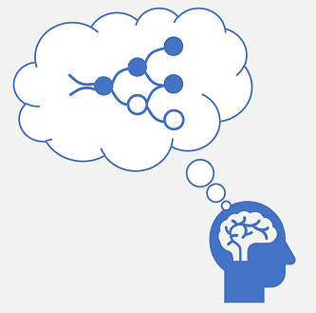

Aprendizaje profundo
Red neuronal humana
Red neuronal artificial
x
t
∫( )
f (x,w)
Las neuronas se activan en respuesta a estímulos electroquímicos.
Cuando se activa, la señal se pasa a las neuronas conectadas.
Cada neurona es una función que funciona en un valor de entrada (x) y un peso (w).
La función se ajusta en una función de activación que determina si se debe transmitir la salida.
Notes:
El aprendizaje profundo es una forma avanzada de aprendizaje automático que intenta emular el modo en que el cerebro humano aprende.La clave del aprendizaje profundo es la creación de una red neuronal artificial que simula la actividad electroquímica de las neuronas biológicas mediante el uso de funciones matemáticas.
Las redes neuronales artificiales se componen de varias capas de neuronas, básicamente definiendo una función profundamente anidada.Esta arquitectura es la razón por la que la técnica se denomina aprendizaje profundo y los modelos que producen suelen denominarse redes neuronales profundas (DNN).Puede usar redes neuronales profundas para muchos tipos de problemas de aprendizaje automático, incluida la regresión y la clasificación, así como modelos más especializados para el procesamiento de lenguaje natural y la visión artificial.

Slide 13
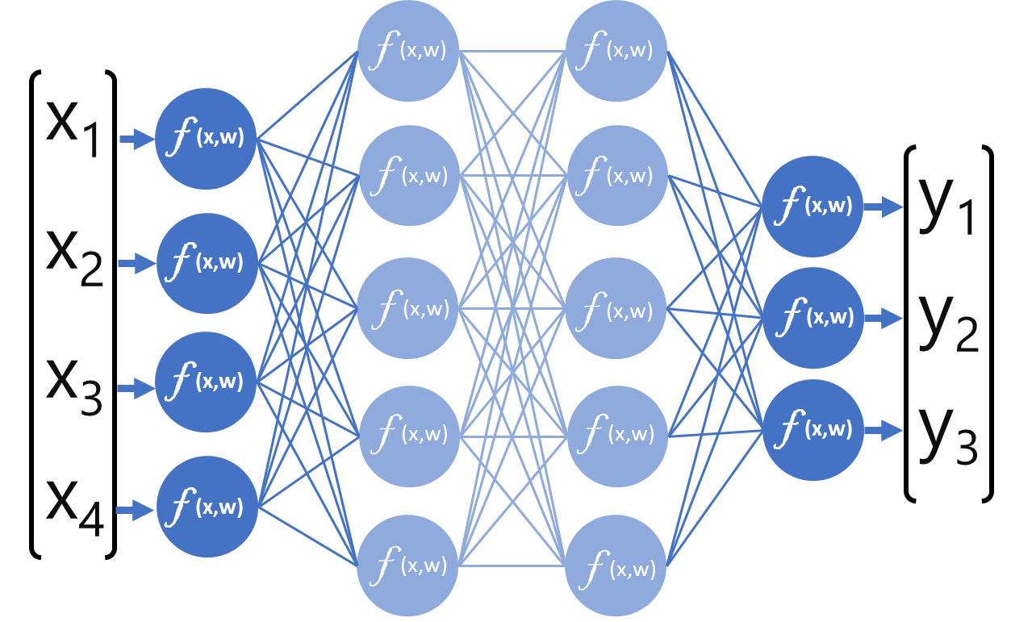


Aprendizaje profundo Ejemplo de red neuronal: clasificación multiclase
0
x₁: 37.3
x₂: 16.8
x₃: 19.2
x₄: 30.0
P(y=0 | x): 0,2
P(y=1 | x): 0,7
P(y=2 | x): 0,1
1
2
Notes:
Para comprender mejor cómo funciona un modelo de red neuronal profunda, vamos a explorar un ejemplo en el que se usa una red neuronal para definir un modelo de clasificación para las especies pingüinos.
Los datos de características (x) consisten en algunas medidas de un pingüino.Específicamente, las medidas son las siguientes:
El largo del pico del pingüino.
La profundidad del pico del pingüino.
El largo de las aletas del pingüino.
El peso del pingüino.
La etiqueta que se intenta predecir (y) es la especie del pingüino y que hay tres posibilidades de especie:
Adelia
Papúa
Barbijo
El proceso para inferir una clase de pingüino predicha utilizando esta red es:
El vector de características de una observación de un pingüino se introduce en la capa de entrada de la red neuronal, que consta de una neurona para cada valor x.En este ejemplo, se usa el siguiente vector x como entrada: [37.3, 16.8, 19.2, 30.0]
Las funciones de la primera capa de neuronas calculan una suma ponderada combinando el valor x y la ponderación w.***
Cada neurona de una capa está conectada a todas las neuronas de la capa siguiente.Los resultados de cada capa se transmiten por la red hasta llegar a la capa de salida.
La capa de salida genera un vector de valores; en este caso, con una función softmax o similar para calcular la distribución de probabilidad para las tres clases posibles de pingüino.En este ejemplo, el vector de salida es: [0.2, 0.7, 0.1]
Los elementos del vector representan las probabilidades de las clases 0, 1 y 2.El segundo valor es el más alto, por lo que el modelo predice que la especie del pingüino es 1 (Gentoo).
El modelo aprende las ponderaciones adecuadas pasando iterativamente los datos de entrenamiento y evaluando las probabilidades previstas para cada clase con respecto a la etiqueta de clase conocida.Las ponderaciones se ajustan en cada iteración para reducir la cantidad de error (pérdida) entre las probabilidades predichas (por ejemplo [0,2, 0,7, 0,1]) y los valores que representan la etiqueta de clase real (por ejemplo [0,0, 1,0, 0,0] para la clase 1 [Gentoo]).

Slide 14
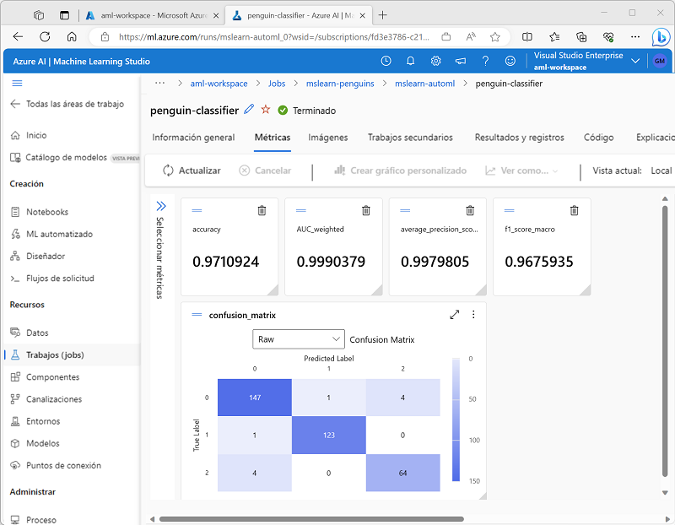
¿Qué es Azure Machine Learning?
Azure Machine Learning es una plataforma basada en la nube para el aprendizaje automático.
Estudio de Azure Machine Learning es una interfaz de usuario para acceder a las funcionalidades de Azure Machine Learning.
Los modelos de Machine Learning entrenados con Azure Machine Learning se pueden publicar como servicios.
Notes:
Después de hablar de la diapositiva durante un minuto, muestre a los alumnos el área de trabajo de Azure Machine Learning en Azure Portal y, después, muéstreles Estudio de Azure ML (ml.azure.com)
Microsoft Azure Machine Learning es un servicio en la nube para entrenar, implementar y administrar modelos de Machine Learning.Está diseñado para ser usado por científicos de datos, ingenieros de software, profesionales de operaciones de desarrollo y otros para administrar el ciclo de vida de principio a fin de proyectos de aprendizaje automático, incluyendo:
Exploración de los datos y preparación para su modelización.
Entrenamiento y evaluación de modelos de Machine Learning.
Registro y administración de modelos entrenados.
Implementación de modelos entrenados para su uso por aplicaciones y servicios.
Revisión y aplicación de los principios y prácticas de inteligencia artificial responsables.
Después de haber aprovisionado un área de trabajo de Azure Machine Learning, puede usarla en Estudio de Azure Machine Learning; un portal basado en navegador para administrar sus recursos y trabajos de aprendizaje automático.
En Estudio de Azure Machine Learning, puede (entre otras cosas):
Importar y explorar los datos.
Crear y usar recursos de proceso.
Ejecutar código en cuadernos.
Usar herramientas visuales para crear trabajos y canalizaciones.
Usar el aprendizaje automático de máquinas para entrenar modelos.
Ver los detalles de los modelos entrenados, incluidas las métricas de evaluación, la información sobre la IA responsable y los parámetros de entrenamiento.
Implementar modelos entrenados para inferencias a petición y por lotes.
Importar y administrar modelos a partir de un completo catálogo de modelos.

Slide 15

Demostración: Exploración de Azure Machine Learning en Estudio de Azure Machine Learning
Siga los pasos de la página del ejercicio en: https://aka.ms/ai900-auto-ml
En esta demostración, verá cómo se pueden usar las características de aprendizaje automático para entrenar un modelo de aprendizaje automático para realizar predicciones.
Notes:
Instructores: les recomendamos que completen el ejercicio con antelación: https://microsoftlearning.github.io/mslearn-ai-fundamentals/Instructions/Labs/01-machine-learning.html.Esto se recomienda como demostración para ahorrar tiempo de clase y mantener a los alumnos centrados en los conceptos más que en la aplicación.Entrene el modelo con antelación.Durante la clase, puede mostrar a los alumnos la parte "Probar el servicio implementado".

Slide 16
Aspectos básicos de los servicios de Azure AI
Notes:
El objetivo de este tema es introducir algunos conceptos fundamentales y generales que exploraremos con mayor profundidad más adelante en el curso.No dedique demasiado tiempo profundizando en los detalles aquí.

Slide 17






Aspectos básicos de Azure
La plataforma en la nube de Microsoft Azure ofrece escalabilidad y fiabilidad:
Almacenamiento de datos
Proceso
Servicios
Subscription
Grupo de recursos
Recursos
Notes:
Pregunte a los alumnos sobre su nivel de experiencia existente con Azure y Cloud Services en general y, si corresponde, haga una demostración rápida de cómo navegar por Azure Portal en https://portal.azure.com.

Slide 18



Servicios de IA en Microsoft Azure
Azure Machine Learning
Una plataforma para entrenar, implementar y administrar modelos de Machine Learning
Servicios de Azure AI
Un conjunto de servicios que abarcan visión, voz, lenguaje, decisión y IA generativa
Azure Cognitive Search
Extracción, enriquecimiento e indexación de datos para la búsqueda inteligente y la minería de conocimiento
Notes:
Los servicios de Azure AI que tratamos en este curso se centran en las áreas de:
- Azure AI Vision, incluidas las características Análisis de imágenes, Face y Reconocimiento óptico de caracteres
- Lenguaje de Azure AI, incluida la extracción de información, el resumen de texto y la clasificación, la respuesta a preguntas y el reconocimiento del lenguaje conversacional
- Voz de Azure AI, incluido texto a voz y conversión de voz en texto
- Azure OpenAI
También tendrá la oportunidad de comprender lo siguiente:
- Azure Cognitive Search
- Azure Machine Learning y cómo el aprendizaje automático forma la base de las funcionalidades predictivas de la inteligencia artificial.

Slide 19




Servicios de Azure AI
Recursos de la aplicación de IA en una suscripción de Azure:
Recursos independientes para servicios específicos.
Recurso general de servicios de Azure AI para múltiples servicios
Consumido por aplicaciones a través de:
Un punto de conexión REST (https: // dirección)
Una clave de autenticación o un token de autorización
https://eastus/...
abc-1234-efg-5678...
Notes:
Merece la pena dedicar un poco más tiempo a examinar servicios de Azure AI, ya que ilustran un patrón común para muchos escenarios de aplicaciones de IA en Azure.
Para usar servicios de Azure AI, debe aprovisionar un recurso en su suscripción de Azure.Este puede ser un recurso independiente específico del servicio (por ejemplo, un recurso de Visión de Azure AI) o un recurso de servicios de Azure AI que encapsula varios servicios.El uso de un recurso específico de servicio independiente le permite administrar los costes y acceder a él independientemente de otros servicios que pueda estar utilizando; mientras que un recurso general de servicios de Azure AI le permite combinar todos sus servicios de IA en un solo recurso de Azure para la administración centralizada.
Independientemente del tipo de recurso que utilice, las aplicaciones cliente consumirán los servicios que proporciona al conectarse a un punto de conexión REST (una dirección HTTPS a la que pueden enviarle solicitudes) utilizando una clave para la autenticación específica del producto.

Slide 20
Ejercicio: Explorar servicios de Azure AI
Use el entorno hospedado y las credenciales de Azure proporcionadas para este ejercicio.
En este ejercicio, explorará Content Safety Studio, creará un recurso y probará un servicio de Azure AI.
Las instrucciones también están disponibles en Learn: https://aka.ms/ai900-azure-ai-services
Notes:
Si es necesario, muestre cómo iniciar sesión en Azure.
Los aspectos importantes de este ejercicio:
- Los alumnos tienen una idea de cómo se puede acceder a los servicios después de crear un recurso.
- Los alumnos comprenden dónde ubicar la clave de recurso y el punto de conexión en Azure Portal.
Los alumnos no necesitan centrarse en capacidades específicas del servicio Content Safety.

Slide 21
Prueba de conocimientos
1
Quiere crear un modelo para predecir las ventas de helados en función de datos históricos que incluyen ventas totales diarias y medidas meteorológicas.¿Qué servicio de Azure debe usar?
Azure Machine Learning
Azure Bot Service
Servicios de Azure AI
Un concesionario quiere usar datos históricos de ventas de coches para entrenar un modelo de Machine Learning.El modelo debe predecir el precio de un automóvil de segunda mano en función de la marca, el modelo, el tamaño del motor y el kilometraje.¿Qué tipo de modelo de Machine Learning debería crear el concesionario con el aprendizaje automático automatizado?
2
clasificación
Regresión
Previsión de series temporales
3
Una aplicación predictiva proporciona una salida de audio para los usuarios con discapacidad visual. ¿Qué principio de inteligencia artificial responsable se refleja aquí?
Transparencia
Inclusión
Imparcialidad
Notes:
Deje unos minutos para que los alumnos piensen las preguntas y, después, muestre las respuestas correctas.

Slide 22

Resumen
Conceptos básicos de IA
¿Qué es la inteligencia artificial?
Cargas de trabajo comunes de IA.
Principios de IA responsable
Aspectos básicos del aprendizaje automático
¿Qué es el aprendizaje automático?
Tipos de aprendizaje automático
Entrenamiento y validación del modelo
¿Qué es el aprendizaje profundo?
¿Qué es Azure Machine Learning?
Aspectos básicos de los servicios de Azure AI
Aspectos básicos de Azure
Servicios de IA en Microsoft Azure
Servicios de Azure AI

Slide 23

Referencias
Obtenga más información sobre:
Conceptos básicos de IA
Aspectos básicos del aprendizaje automático
Aspectos básicos de los servicios de Azure AI
A través del contenido de Learn: Aspectos básicos de Microsoft Azure AI: Información general de IA - Formación | Microsoft Learn
Notes:
Anime a los alumnos a revisar el contenido de Learn para obtener más información.

Slide 24
Diapositiva de cierre

